Slide 1
Módulo 7
Implementar en el marco de RSE Sostenibilidad ISO 26000
"El apoyo de la Comisión Europea para la producción de esta publicación no constituye una aprobación del contenido que refleja únicamente los puntos de vista de los autores, la Comisión no se hace responsable del uso que pueda hacerse de la información contenida en el mismo"
This resource is licensed under CC BY 4.0

Slide 2
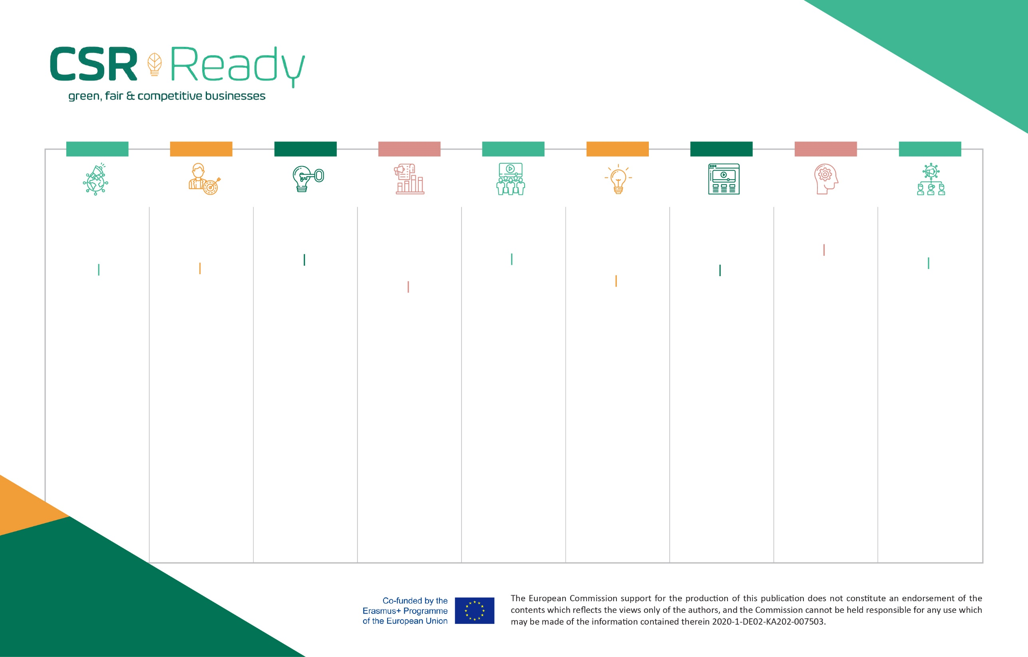
MÓDULO 1
MÓDULO 2
MÓDULO 3
MÓDULO 4
MÓDULO 5
MÓDULO 6
MÓDULO 7
MÓDULO 8
MÓDULO 9
INTRODUCCIÓN A LA RESPONSABILIDAD SOCIAL CORPORATIVA (RSC) DE LAS PYMES
RSE Y GESTIÓN DE RECURSOS HUMANOS PARA LA SOSTENIBILIDAD DE LAS PYMES
IMPLEMENTAR LA RSE HR PARA MAXIMIZAR EL POTENCIAL DE LAS PYMES EN RSE
ADOPCIÓN DE LA RSE Y LA TRANSFORMACIÓN DEL CAMBIO CULTURAL: ENFOQUE ESTRATÉGICO A CORTO PLAZO
ADOPCIÓN DE LA RSE Y LA TRANSFORMACIÓN DEL CAMBIO CULTURAL
ADOPCIÓN DE UN MARCO DE RSE Y ESTRATEGIA DE SOSTENIBILIDAD PARA MITIGAR EL IMPACTO Y EL RIESGO
IMPLEMENTAR LA SOSTENIBILIDAD DE LA RSC
MARCO ISO 26000
ADAPTACIÓN DE LA RSC A HERRAMIENTAS Y TECNOLOGÍAS DIGITALES
RSC ADAPTACIÓN A LA ECONOMÍA CIRCULAR INNOVACIÓN
1.1 Introducción y cómo las pymes ya están impulsando la sostenibilidad europea
1.2 Razones por las que las pymes deben adaptar una estrategia de RSE
1.3 Los ODS y cómo las PYME están en una posición única para generar impacto en los ODS
1.4 Conclusión y lo que ha aprendido
3.1 Cómo implementar una PYME RSE HR para respaldar su estrategia de gestión del cambio cultural de RSE
Esta sección completa se centra en 5 áreas clave que deben abordarse primero para la integración exitosa de las estrategias de gestión de RSC HRM
3.2 Resultados del aprendizaje
5.1 Implementación de la gestión del cambio cultural de la RSE: enfoque estratégico a largo plazo
5.2 Cómo el liderazgo de alto nivel a largo plazo es un poderoso motivador y fundamental para la implementación de la RSE
5.3 Cómo evaluar, desarrollar y decidir sobre diferentes prioridades de RSE para impulsar la estrategia a largo plazo
5.4 Desarrolle su visión de RSE e involucre a su fuerza laboral
5.5 Conclusiones
7.1 Adopción de la hoja de ruta sobre cómo implementar la sostenibilidad de la RSE y las estrategias ISO 26000
8.1 La Adaptación de la RSC a las Tecnologías Digitales es el Paso Correcto para las PYMES
8.2 Ejemplos de Adaptación de la RSC a la Tecnología
8.3 12 maneras rentables en que las pymes pueden adoptar tecnologías de RSE de manera económica y rápida
9.1 Comprensión de las medidas de economía circular y cómo encapsula las actividades de RSE
9.2 Únase al esfuerzo y la conversación de la economía circular mundial
9.3 Implementación de modelos de economía circular
2.1 Introducción y RSE de las PYMES y Gestión de Recursos Humanos
2.2 HRM se encuentra en el corazón de la integración de la RSE en una PYME, a través de los empleados
2.3 Beneficios de Integrar la RSE y los RRHH en las PYMES
4.1 Introducción y gestión del cambio cultural de la RSE de las PYME y cómo el apetito por la adaptación es más fuerte que nunca
4.2 Cómo la innovación en RSC debe estar al frente y en el centro de la cultura de una empresa
4.3 Profundice en los beneficios de la gestión del cambio cultural de las pymes
4.4 Activación de la gestión del cambio cultural de la RSE: enfoque estratégico a corto plazo
6.1 Descubrir los beneficios, las oportunidades de crecimiento y las ventajas de adoptar un marco de RSE reconocido mundialmente (usando ISO 26000)
6.2 ISO 26000 7 temas básicos de RSE que cubren los desafíos clave que deben abordar las PYME
6.3 ISO 26000 7 Principios básicos de RSE que las PYME deben tener en cuenta al dar forma a su RSE

Slide 3
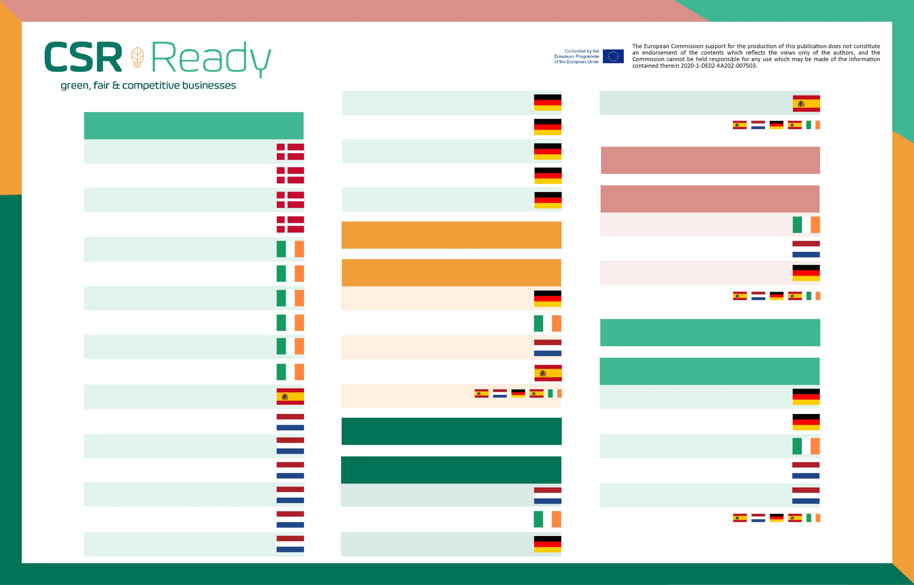
CASOS DE ESTUDIOS
MÓDULO 1 | Caso de estudio 18
Creativhotel Luise (Hotel)
MÓDULO 4-5 | Caso de estudio 4
Mayflow (Automatización)
M1 - INTRODUCCIÓN A LA CORPORATIVA
RESPONSABILIDAD SOCIAL (RSE) EN LAS PYMES
MÓDULO 1 | Caso de estudio 19
Florida Eis (Helado)
MÓDULO 4-5 | RSC APOYOS
Gestión del Cambio Cultural
MÓDULO 1 | Caso de estudio 1
Phoenix Design (Comunicaciones)
MÓDULO 1 | Caso de estudio 20
Märkisches Landbrot (Panadería)
M6 - ADOPCIÓN DE UN MARCO DE RSC PARA MITIGAR EL RIESGO Y EL IMPACTO
MÓDULO 1 | Caso de estudio 2
Uhrenholt (Soluciones alimentarias)
MÓDULO 1 | Caso de estudio 21
Neumarkter (Bebidas)
MÓDULO 1 | Caso de Estudio 3
Troldtekt AS (Fabricación)
MÓDULO 1 | Caso de estudio 22
Scheplast (plásticos)
MÓDULO 6-7
M7 - IMPLEMENTACIÓN DEL MARCO ISO 26000 PARA MITIGAR EL RIESGO Y EL IMPACTO
MÓDULO 1 | Caso de estudio 4
Saltå Kvarn (Alimentos Orgánicos)
MÓDULO 6-7 | Caso de estudio 1
TEG (Ingeniería)
MÓDULO 1 | Caso de estudio 5
DHR Comunicaciones (PR)
M2 - RSE Y GESTIÓN DE RECURSOS HUMANOS PARA LA SOSTENIBILIDAD DE LAS PYMES
MÓDULO 6-7 | Caso de estudio 2
(Múltiple)
MÓDULO 1 | Caso de estudio 6
3fe Coffee (Tostadores de Café)
MÓDULO 2-3
M3 - IMPLEMENTACIÓN DE RSE PARA MAXIMIZAR EL POTENCIAL DE LAS PYMES EUROPEAS EN RSE
MÓDULO 6-7 | Caso de estudio 3
Florida (Helado)
MÓDULO 1
MÓDULO 1 | Caso de estudio 7
Hotel Doolin (Hotel Rural Boutique)
MÓDULO 6-7 | RSC APOYOS
Gestión de riesgos e impactos
MÓDULO 2-3 | Caso de estudio 1
Neumarkter Lammsbraus (Cervecería Orgánica)
MÓDULO 1 | Caso de estudio 8
Software Marino (Software)
MÓDULO 2-3 | Caso de estudio 2
TEG (Ingeniería de Aviación)
MÓDULO 1 | Caso de estudio 9
TEG (Ingeniería de Aviación)
M8 - ADAPTACIÓN DE LA RSC A HERRAMIENTAS Y TECNOLOGÍAS DIGITALES
MÓDULO 2-3 | Caso de estudio 3
(Múltiples ejemplos)
MÓDULO 1 | Caso de estudio 10
Viva Green (Ambiental)
MÓDULO 2-3 | Caso de estudio 4
(Consultoría técnica y de TI)
M9 - ADAPTACIÓN DE LA RSC A LA INNOVACIÓN DE LA ECONOMÍA CIRCULAR
MÓDULO 1 | Casp de estudio 11
IED Electronicity (Soluciones Electrónicas)
MÓDULO 2-3 | RSC APOYOS
Organizaciones y redes de apoyo de HRM
MÓDULO 8-9
MÓDULO 8-9 | Caso de estudio 1
Creativhotel Luise (Hotel)
MÓDULO 1 | Caso de estudio 12
Johan Cruyff (Educación)
M4 - ADOPTAR LA RSE Y LA TRANSFORMACIÓN DEL CAMBIO CULTURAL (ESTRATEGIA A CORTO PLAZO)
MÓDULO 8-9 | Caso de estudio 2
Märkisches Landbrot (Panadería)
MÓDULO 1 | Caso de estudio 13
Tonys Chocolonely (Confitería)
MÓDULO 8-9 | Caso de estudio 3
(Múltiples ejemplos)
MÓDULO 1 | Caso de estudio 14
Holanda Reciclaje (IT)
M5 - ADOPTAR LA RSE Y LA TRANSFORMACIÓN DEL CAMBIO CULTURAL (ESTRATEGIA A LARGO PLAZO)
MÓDULO 8-9 | Caso de estudio 4
Aprovechamiento de las conexiones
MÓDULO 1 | Caso de estudio 15
De Klok Banden (Automoción)
MÓDULO 4-5
MÓDULO 4-5 | Caso de estudio 1
(Múltiples ejemplos)
MÓDULO 8-9 | Caso de estudio 5
(Múltiple)
MÓDULO 1 | Caso de estudio 16
The Lekker Company (cuidado de la piel)
MÓDULO 4-5 | Caso de estudio 2
Tico (Empresa Postal)
MÓDULO 8-9 | RSC APOYOS
Tecnologías Digitales y Economía Circular
MÓDULO 1 | Caso de estudio 17
Cobre8 (Construcción)
MÓDULO 4-5 | Caso de estudio 3
Scheplast (plásticos)

Slide 4
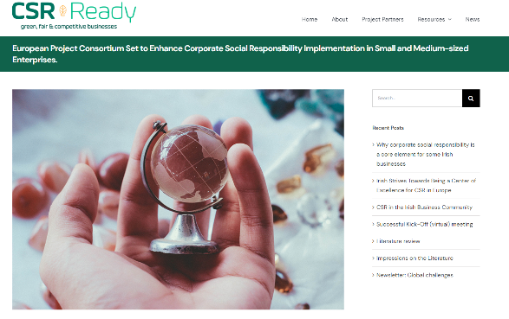
La Responsabilidad Social Corporativa (RSC) tiene que ver con la gestión de riesgos y la gestión de riesgos tiene que ver con la RSE.
Si logramos integrar la disciplina de la gestión de riesgos y la RSE, el resultado será doble. La RSC se integrará automáticamente más en los procesos de gestión, ya que se incorporará directamente a la toma de decisiones estratégicas en todos los niveles de una empresa. En segundo lugar, alentará a los analistas de inversiones a reconocer y premiar la RSE.
( Fuente )
https://www.csrready.eu/

Slide 5
Resumen del Módulo 7
Contenido
Este Módulo cubre la RSE como un factor crítico en la capacidad de una empresa para continuar operando de manera efectiva con un impacto y un riesgo mínimos. Demuestra cómo la RSC es un enfoque empresarial sostenible que proporciona resultados mínimos : personas, beneficios y el planeta. Abarca cómo las PYMES pueden implementar la RSE en sus negocios a través de un sistema de normas ISO26000 reconocido internacionalmente. Aprenda las 7 materias fundamentales y los 7 principios de la responsabilidad social e impleméntelos en el mismo marco. Obtenga acceso a herramientas, guías y videos útiles sobre cómo una PYME puede implementar en la práctica una mejor forma de trabajar con la sociedad y el entorno en el que opera.
1
Descubrir los beneficios, las oportunidades de crecimiento y las ventajas de adoptar un marco de RSE reconocido a nivel mundial (usando ISO 26000)
2
ISO 26000 7 temas básicos de RSE que cubren los desafíos clave que deben abordar las PYME
3
ISO 26000 7 Principios básicos de RSC que las PYMES deben tener en cuenta al dar forma a su RSC
4
Adopción de la hoja de ruta sobre cómo implementar la sostenibilidad de la RSE y las estrategias ISO 26000

Slide 6
Los resultados del aprendizaje
Aprenda a implementar estrategias de sostenibilidad de RSE e ISO 26000 para pymes
Entender cómo utilizar la hoja de ruta de sostenibilidad de la RSE
Ser capaz de analizar su desempeño en RSC y evaluar las expectativas de las partes interesadas.
Aprenda a identificar sus riesgos e impactos
Aprenda a refinar su análisis y a realizar la diligencia debida para desarrollar un análisis de deficiencias
Define tus prioridades y entiende cómo implementar un Plan de RSE

Slide 7
Adopción de la hoja de ruta sobre cómo implementar la sostenibilidad de la RSE y las estrategias ISO 26000
Medidas prácticas de implementación para las Pymes europeas
Sección 1

Slide 8
La hoja de ruta de sostenibilidad de la RSE
Ahora ha identificado que lo más probable es que su negocio necesite implementar más o comenzar desde el principio para adoptar un enfoque más sostenible para mitigar el riesgo y los impactos y alinearse con los valores de sus empleados, partes interesadas y comunidad.
Entonces, ¿por dónde empiezas?
¿Cómo te aseguras de hacerlo de manera estratégica, con una comprensión clara de dónde estás ahora, dónde quieres estar y los pasos más efectivos para llegar allí?
Esta sección comienza con un proceso de hoja de ruta de sustentabilidad de RSE que lo lleva a través de las fases clave de la planificación de su enfoque de sustentabilidad. Comenzando con el CSR Ready Quiz y luego realizando un taller de discusión . Esto lo ayudará a establecer sus objetivos y prioridades de RSE y comprender sus impactos y oportunidades, planificar sus acciones y comenzar la implementación. Desarrollará su capacidad y conciencia sobre la sostenibilidad de las PYME y obtendrá la aceptación de su equipo al participar en el proceso. Al mismo tiempo, comprenderá mejor qué tan estratégica es su empresa y podrá tener confianza en los resultados.

Slide 9
¡Tome la prueba CSR Ready para ver qué tan preparado está para CSR!
Responda este breve cuestionario de 15 minutos para ver cómo se desempeña su negocio frente a las expectativas comunes de los clientes e inversores a través de factores ambientales, sociales y de gobierno.
Obtendrá una instantánea rápida del rendimiento actual de su negocio en 10 áreas clave de RSE, lo que dará como resultado un resultado similar al siguiente gráfico. Sus respuestas se compararán con las expectativas de la industria para su sector y el tamaño de su negocio, de modo que pueda ver claramente cualquier brecha relevante para su negocio e identificar sus acciones prioritarias.
Agregue la prueba CSR cuando esté listo

Slide 10
Paso 1
Análisis rápido del desempeño de la RSC y evaluación de las expectativas de las partes interesadas
Análisis rápido Utilice los siete principios fundamentales para realizar un análisis rápido de su desempeño en relación con cada una de las siete materias fundamentales.
¿Cuál es su papel en la sociedad y qué impactos, especialmente impactos negativos, tienen sus actividades?
¿Qué valor creas para el desarrollo sostenible?
Evalúe las expectativas de las partes interesadas Cree un mapa de partes interesadas, es decir, una lista de las expectativas de las partes interesadas que afectan o se ven afectadas por su empresa.
¿Qué se espera de usted a través del estado de derecho, las normas internacionales de comportamiento y su propia empresa?

Slide 11
Paso 1
Preguntas para ayudarlo a identificar sus riesgos e impactar a las partes interesadas
¿Con quién tiene obligaciones legales su empresa ?
Quién podría verse afectado positiva o negativamente por sus decisiones o actividades?
¿Quién estaría en desventaja si fuera excluido del compromiso ?
Quién en su cadena de valor se ve afectado?
Quién es probable que exprese sus preocupaciones sobre las decisiones y actividades de la empresa?
¿Quién puede ayudar a su empresa a abordar impactos específicos?

Slide 12
Paso 2
Perfeccione su análisis a través de un taller interno para realizar una diligencia debida y desarrollar un análisis de deficiencias
Ahora que ha realizado un análisis rápido, es hora de crear un taller interno con su personal (primero y luego con sus proveedores) para ayudarlo a comprender los impactos y riesgos clave de su negocio. Esto se hace refinando su autoanálisis a través de la diligencia debida o desarrollando un análisis de brechas mediante la revisión de las actividades, operaciones, procedimientos, capacitación e informes actuales, manteniendo discusiones e informándose y concientizándose a través de la investigación. Un excelente lugar para comenzar es mirar los estudios de casos de CSR Ready para aprender lo que han hecho otras compañías similares. ¿Hay recomendaciones sobre las que debe actuar de inmediato? Consulte la siguiente sección para saber cómo hacer esto más a fondo. Hay preguntas, guías, herramientas y plantillas GRATUITAS para ayudarlo.

Slide 13
Taller Comprensión y priorización de la RSE
Comprenda internamente cómo se compromete a gestionar los impactos y riesgos de la RSE
Identifique las prioridades internas: ¿Cuáles son sus valores, metas y prioridades comerciales de RSE? Identifique aquellos con el mayor riesgo e impacto y anótelos como sus principales prioridades.
Identificar prioridades externas: ¿Qué es importante para los demás? Identificar los impulsores, las expectativas y lo que importa a otras partes interesadas (clientes, empleados, comunidad, reguladores)
Identifique las brechas actuales de RSE: ¿ Ya está comprometido con las prácticas de RSE y la gestión de riesgos de acuerdo con la sostenibilidad y los principios éticos?
¿Tiene un compromiso general en su sitio web o documentos de políticas individuales para la RSE o ya dona a la comunidad?
De ser así, evalúe si necesita ser actualizado y qué brechas existen entre él y sus prioridades internas y externas.

Slide 14
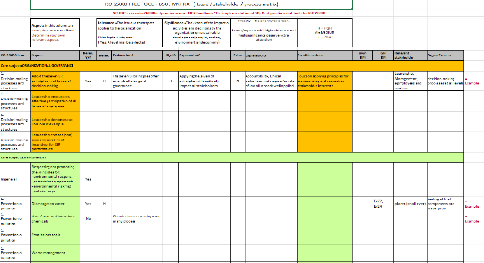
Evalúe las prioridades de RSE revisando la plantilla de matriz que incluye 37 riesgos de RS. Esta herramienta ayuda a conectar a su empresa con las partes interesadas y sus procesos. Abarca los principios de ISO26000, por ejemplo, gobierno de la empresa, medio ambiente, prácticas laborales, prácticas operativas, derechos humanos, cuestiones de los consumidores, participación comunitaria y desarrollo, teniendo en cuenta
Criterios relevantes (p. ej., impacto potencial, enlaces a legislación y regulación)
Criterios significativos (p. ej., el alcance del efecto al no tomar medidas, las preocupaciones de las partes interesadas y las expectativas de la sociedad)
Criterios de prioridad (p. ej., qué debe hacerse, los costos involucrados, el tiempo requerido y qué tan difícil es implementar la prioridad) .
Evaluar la plantilla de prioridades de RSE
Descargar plantilla gratis aquí

Slide 15
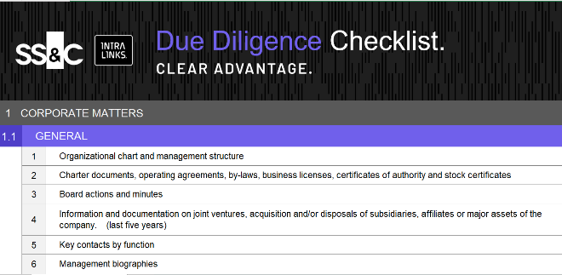
Preguntas para ayudarlo a evaluar su 'diligencia debida'
Definición “proceso para identificar los impactos sociales, ambientales y económicos negativos reales y potenciales de las decisiones y actividades de una organización, con el objetivo de evitar y mitigar esos impactos” Fuente: ISO 26000:2010 Cláusula 7.3.1
Descargue la lista de verificación de diligencia debida gratuita con más de 400 categorías para elegir
Examine los impactos de las decisiones en todas sus áreas de influencia de RSE
Revisar los requisitos legales y el contexto de las actividades de la empresa, por ejemplo, transparencia financiera
Considere los puntos de vista de aquellos afectados por sus decisiones: sus partes interesadas
Verifique los comentarios e informes de CSR de auditoría en los últimos 3 años
Enumere sus principales clientes y los clientes más insatisfechos . Averigüe qué razones de RSE hacen o no hacen negocios con usted
Enumere y evalúe los artículos y las relaciones públicas sobre la empresa en los últimos 12 meses y vea si puede hacer girar las relaciones públicas de manera positiva utilizando soluciones de RSC.

Slide 16
Paso 3
Defina sus objetivos y enumere sus prioridades, luego implemente su plan de RSE
¿Cómo mostrará una mejora continua en su comportamiento socialmente responsable a corto y largo plazo?
Integrar la responsabilidad social en todas las partes relevantes de la empresa. ¿Cómo, por ejemplo, llegará a las partes relevantes de la alta dirección y la junta, los gerentes de línea y las funciones de adquisiciones?
Ahora comprende su situación actual con respecto a los siete "temas centrales" de ISO 26000. Como resultado del taller y de la evaluación de las expectativas de las partes interesadas, también debería haber identificado su situación deseada : mejoras y prioridades específicas de RSC. Ahora necesitas
Concéntrese en las brechas entre los dos; identificar los temas, objetivos y prioridades más importantes
Identificar las debilidades actuales y las causas detrás de ellas.
Identificar los recursos necesarios para superar las debilidades: personal, tiempo, dinero, socios, etc.
Desarrollar un cronograma y un plan de acción para cerrar las brechas

Slide 17
Plan paso a paso de implementación de ISO 26000 (NEN) : El proceso de implementación de ISO 26000 se realiza en un orden más lógico y reestructurado.
ISO 26000 Asunto/Parte interesada/Matriz de proceso : Relevancia, importancia y establecimiento de prioridades para 37 asuntos de RS. Conectar con los stakeholders y procesos de la empresa.
Matriz de implementación de ISO 26000 : actividades de implementación y entregables basados en el plan paso a paso de ISO 26000
Stakeholder/Matriz de comunicación : Conexión de las categorías de stakeholders con problemas significativos de RS a los aspectos de comunicación
Descargue GRATIS las herramientas ISO26000 para implementar su plan de sostenibilidad de RSE
Estas herramientas gratuitas lo ayudarán a clarificar los objetivos y prioridades de RSE de su empresa al comparar los principios ISO26000 con los valores y factores impulsores de su empresa, sus partes interesadas (clientes, empleados, comunidad, reguladores, etc.) y lo que les importa. e iniciativas previstas.

Slide 18
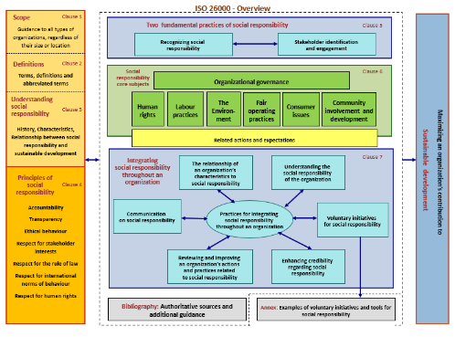
GRATIS de ISO 26000 y recursos de Ginebra
Diapositivas del marco ISO 26000 : diapositivas de PowerPoint del marco ISO 26000 y sus elementos esenciales
Cadena de valor ISO 26000, diapositiva de esfera de influencia
ISO 26000 Enfoque general de mejores prácticas
Folleto de sostenibilidad de ISO Ginebra : con definiciones importantes y terminología de ISO 26000
ISO 26000 siete materias básicas : Descripción general de las siete materias básicas ISO 26000
Folleto de ISO Discovering ISO 26000 : proporciona una comprensión básica de ISO 26000
https://www.learn2improve.nl/wp-content/uploads/2020/03/ISO-26000_Framework_overview.pptx

Slide 19
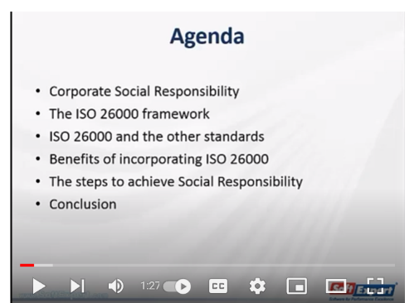
Incorporación de la responsabilidad social ISO26000 en la estrategia comercial
Las empresas no pueden mantener su negocio sin una rendición de cuentas adecuada sobre cómo sus actividades impactan en la sociedad y el medio ambiente. En muchos países, las legislaciones exigen la divulgación de información sobre la responsabilidad social y las acciones realizadas para reducir el impacto. Por lo tanto, descuidar la incorporación de la responsabilidad social en la estrategia comercial es una decisión que seguramente resultará en la pérdida de clientes, partes interesadas, inversionistas y apoyo del gobierno.
https://www.youtube.com/watch?v=YJqMsuJ4paE
Ver sitio web
33.36 Los pasos para lograr la responsabilidad social
Llevar a cabo un diagnóstico de RSE y conocer las iniciativas de RSE existentes y comenzar desde allí
Iniciar la capacitación interna en RSE de arriba hacia abajo
Obtenga experiencia o una evaluación externa

Slide 20
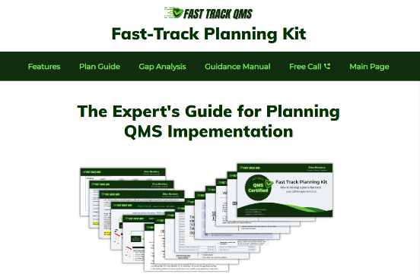
Kit de implementación Fast Track ISO 13485 gratuito
Descargue este kit gratuito de implementación acelerada para empresas que no han comenzado la planificación o implementación de su sistema de gestión de calidad. Incluido con este kit de planificación GRATUITO:
La guía del experto para planificar la implementación del SGC
Lista de verificación del análisis de brechas
Manual de orientación : seguimiento rápido de la implementación y certificación de su SGC
Ver sitio web
https://fasttrackiso13485.com/fast-track-planning-kit-success

Slide 21
Implementar ISO26000/RSE Fácil, Rápido y Rentable.
ISOFastTrack es la aplicación en línea para implementar ISO 26000/CSR. ISOFastTrack lo guía a través del proceso de implementación de ISO 26000 / CSR de una manera simple y paso a paso, con asesoramiento de expertos y herramientas inteligentes para que el proceso de implementación sea lo más rápido y fácil posible. ¡Vea la película para descubrir esta solución para su empresa! Para obtener más información, visite el sitio web www.isofasttrack. com _
Ver sitio web
Paso 1 Asigne 7 temas diferentes de RSE a los líderes de equipo. Asignar una fecha límite para las respuestas a los temas.
Paso 2 Responda las preguntas y envíelas de vuelta al gerente y se convertirán en elementos prioritarios de acción
Paso 3 Desarrollar un Plan de Acción con todas las prioridades seleccionadas
Paso 4 Comunicarse con las partes interesadas y trabajar en el desarrollo de prioridades de RSE

Slide 22
¡Bien hecho!
Has completado el módulo 7
El siguiente es el Módulo 7
Adaptación de la RSC a Herramientas y Tecnologías Digitales
https://www.csrready.eu/
Facebook

